Slide 1
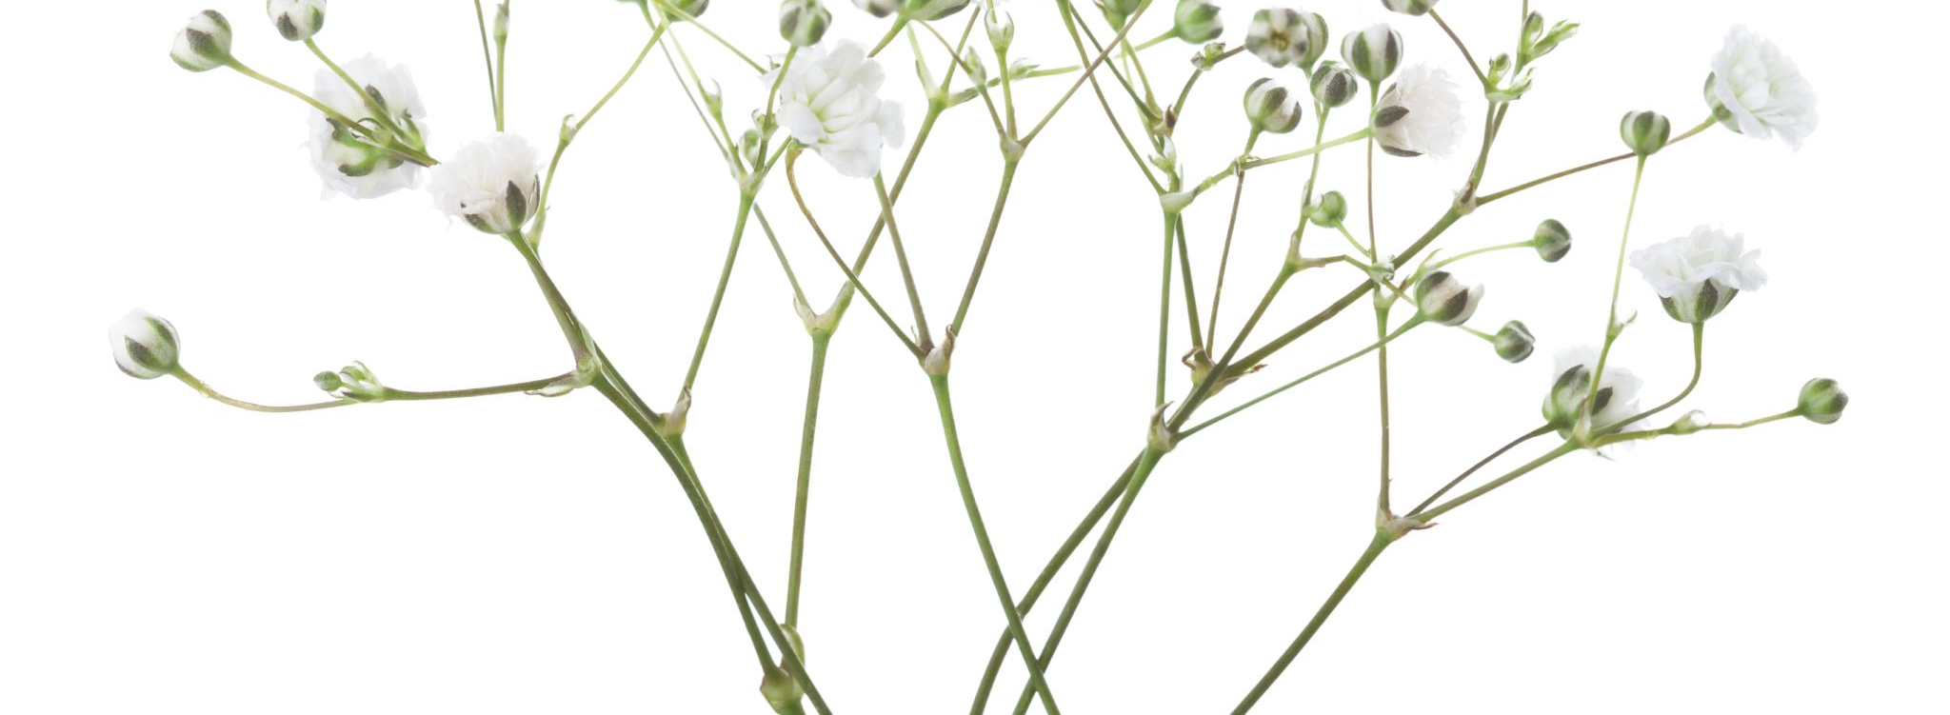
A testimonianza di Una antica amicizia
Salvatore

Slide 2
Tre brevi ricordi di Una persona . stimata dalla comunità scientifica, . Che ha esplorato ed aperto nuovi territori, .animata da forti interessi culturali

Slide 3
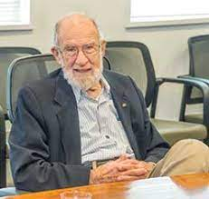
Andrew Sessler (LBL)

Slide 4
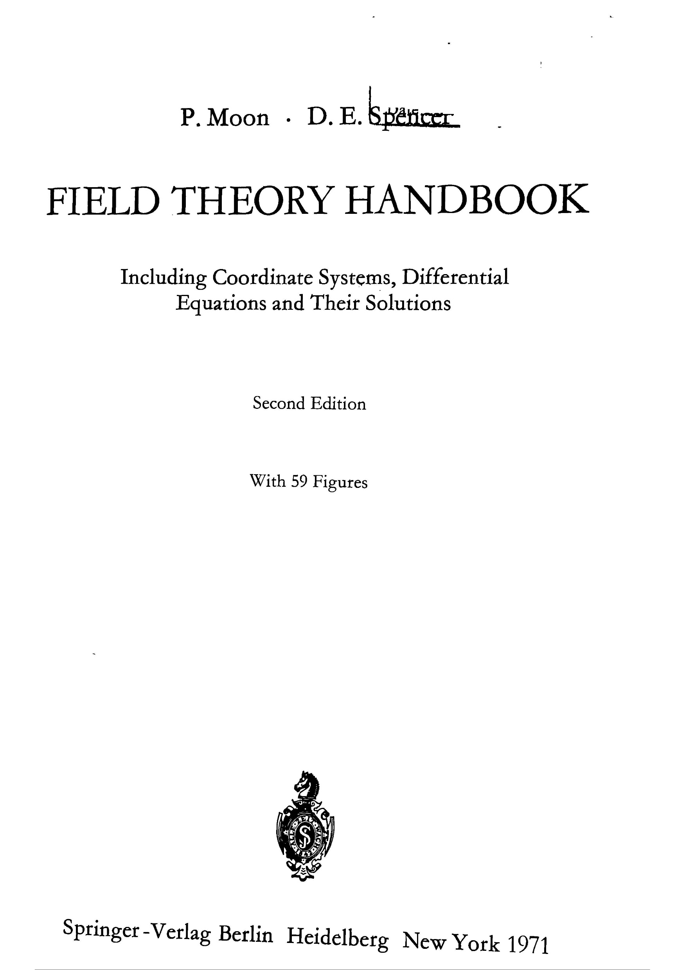

Slide 5
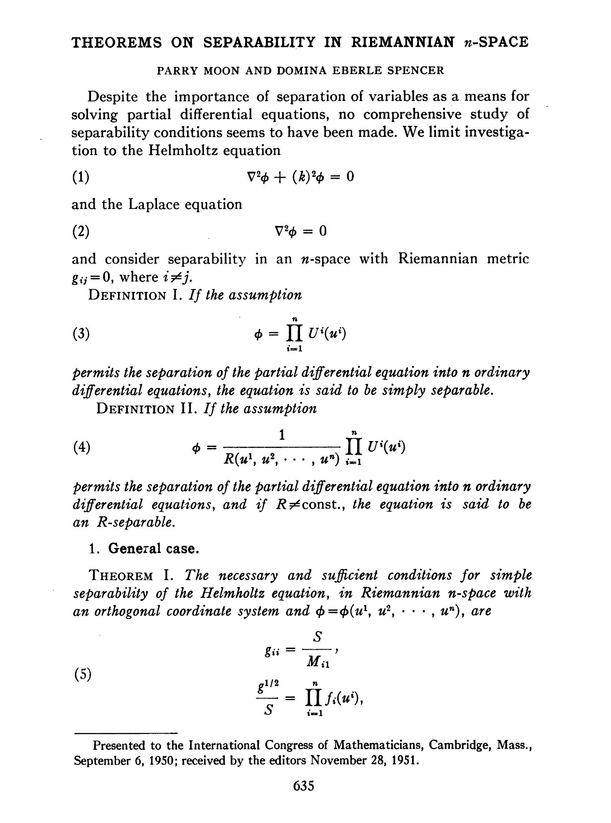

Slide 6
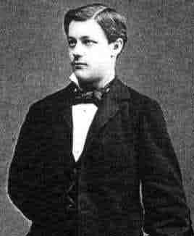
Stackel matrices

Slide 7
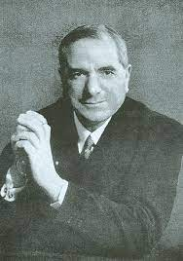
Ernesto Buonaiuti
Modernismo
biblioteca Prof. Quattrin

